Slide 1
Retroalimentación
Evaluación matemática
Quintos años
Semana 28

Slide 2
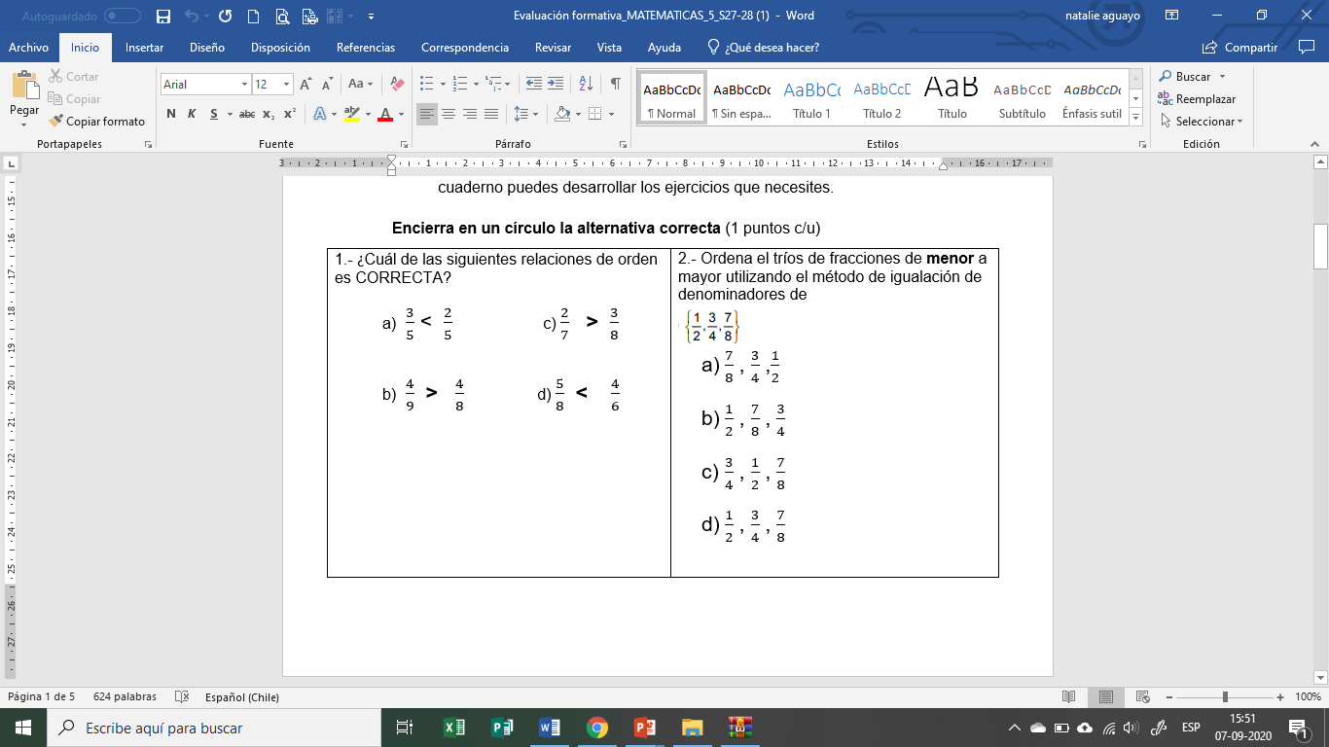
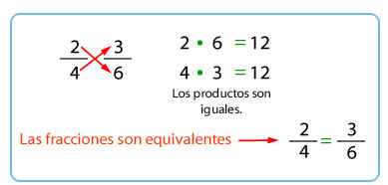
EVALUACIÓN FRACCIONES
Estrategia multiplicar
cruzado

Slide 3
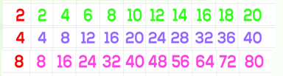
Ordenar fracciones
Usa las estrategias aprendidas. Dibujando o buscando múltiplos en común, luego amplificar las fracciones, para obtener el mismo denominador

Slide 4
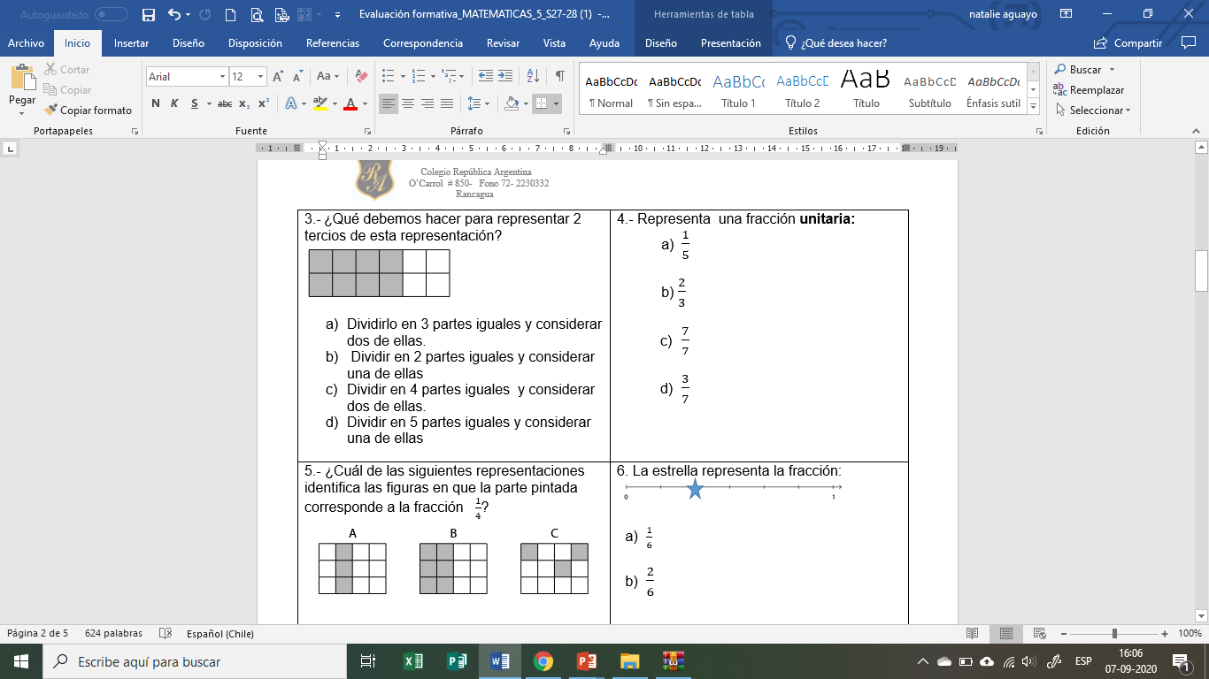
MY FAVORITE MEMORY
Recuerda:
Las fracciones se dividen en partes iguales

Slide 5
Fracciones unitarias: el numerador tiene un valor de uno

Slide 6
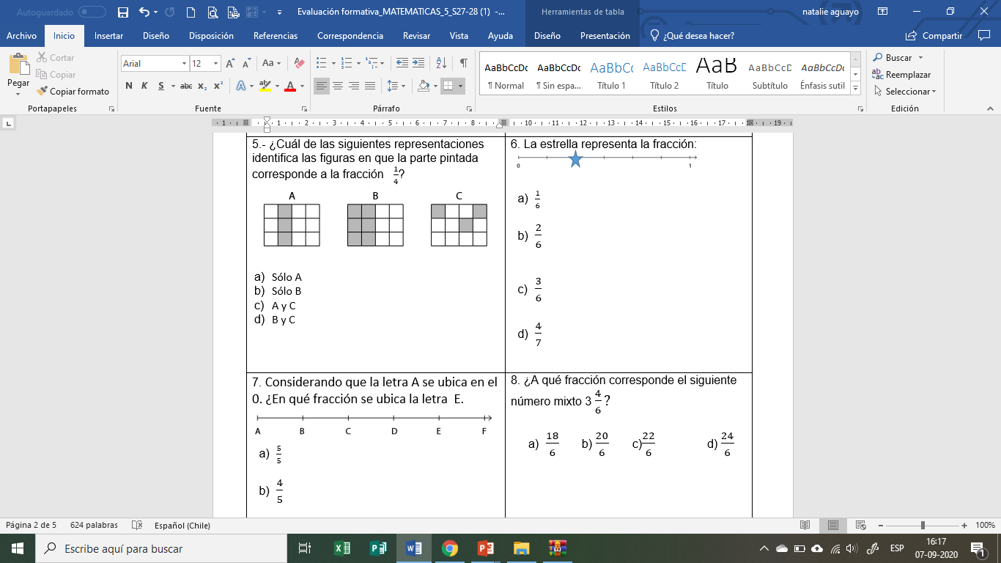
Recuerda la figura la dividimos en partes iguales.

Slide 7
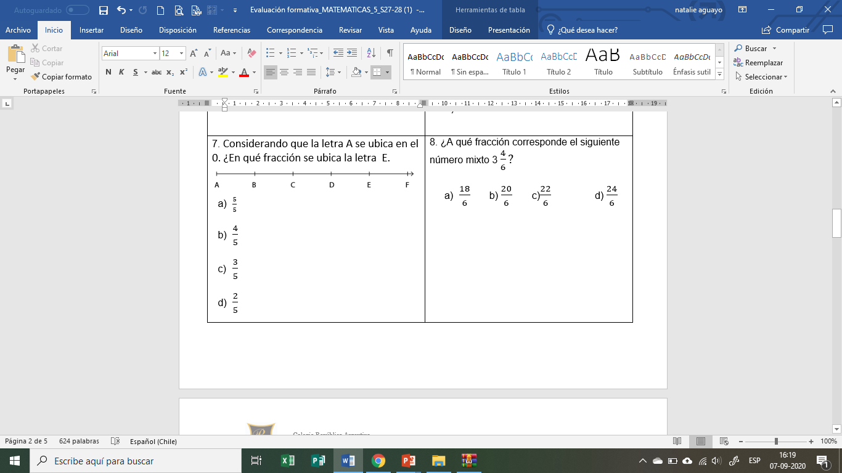
FRACCIONES EN LA RECTA NUMÉRICA
Las fracciones se pueden representar en la recta numérica. Un entero se considera del 0 al 1
Mercury is the closest planet to the Sun
VENUS
NEPTUNE
Venus is the second planet from the Sun
Neptune is the farthest planet from the Sun

Slide 8
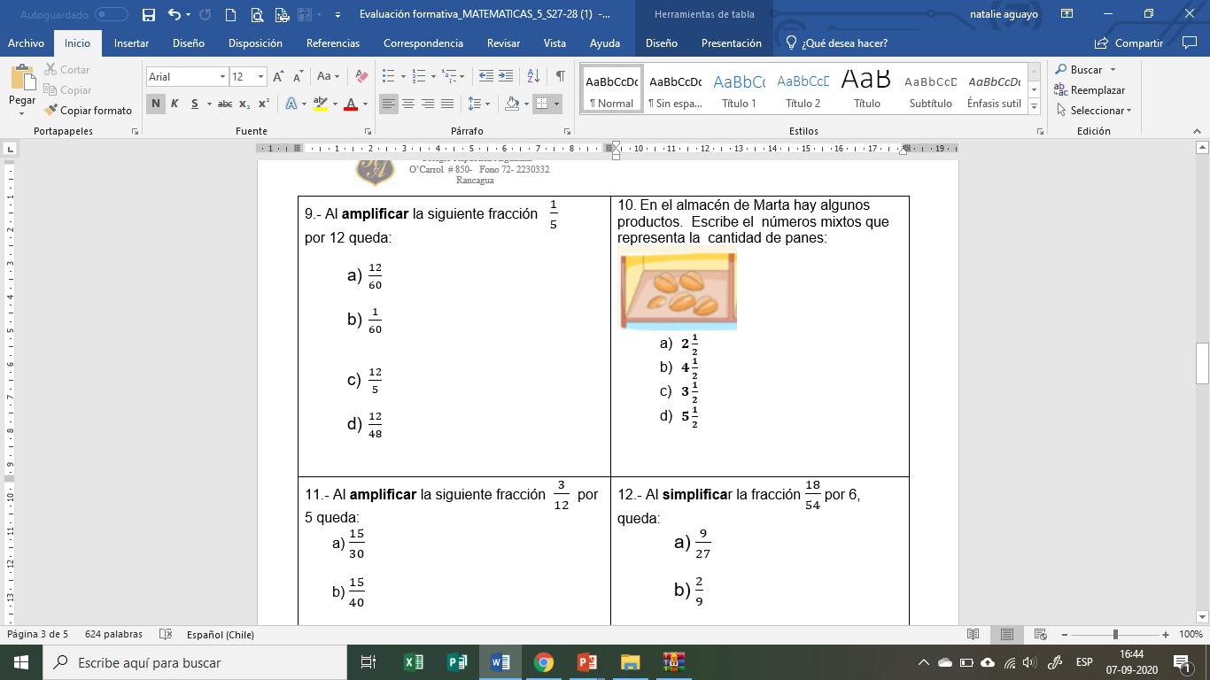

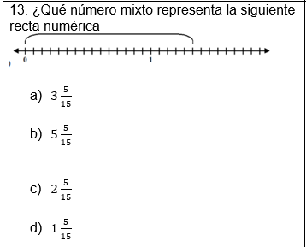
ESTRATEGIA
PRESENTATION
CONCLUSION
NÚMERO MIXTO .
Es un número formado por un entero y una fracción propia.
You could describe the topic of this section here
You could describe the topic of this section here
You could describe the topic of this section here
You could describe the topic of this section here

Slide 9

Amplificación y simplificación de fracciones
Amplificar una fracción es multiplicar el numerador y el denominador por un
mismo número.
Simplificar es dividir numerador como el denominador por un mismo número, mayor que 1 y que sea divisor de ambos.

Slide 10
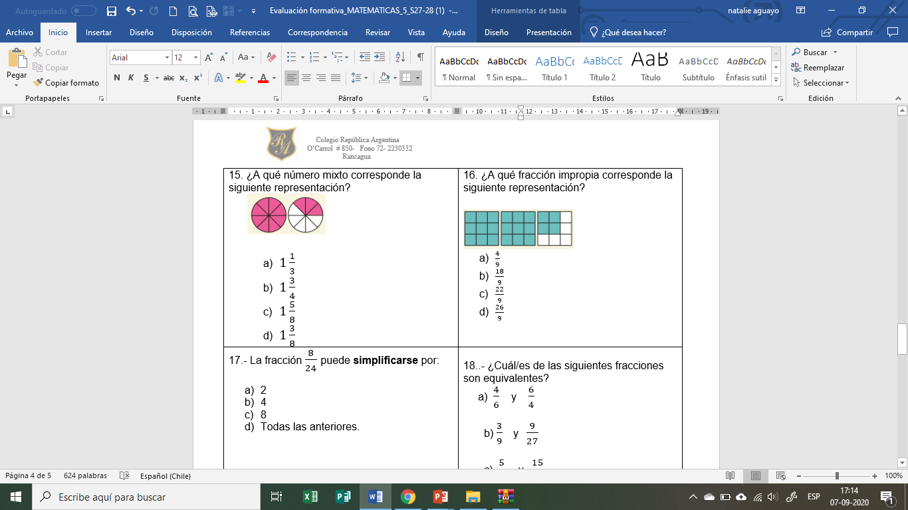
Un número mixto se puede representar como una fracción impropia y viceversa

Slide 11

Número mixto y fracción impropia
Para transformar número mixto a fracción impropia se debe dividir el numerador por el denominador. El resultado (cociente) es la parte entera y el resto corresponde al numerador, el denominador se conserva.
Please keep this slide for attribution

Slide 12
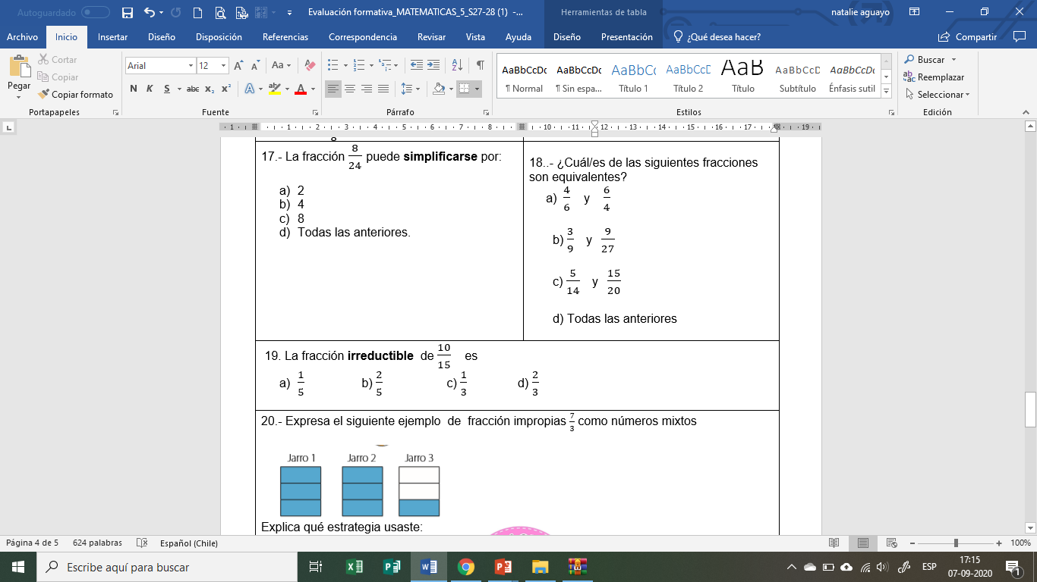
Simplificación de fracciones
Recuerda dividir el numerador y el denominador por un número que contenga a ambos.

Slide 13
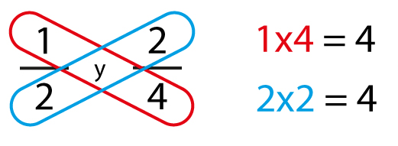
Fracciones equivalentes
Las fracciones equivalentes representan una misma cantidad, aunque el numerador y el denominador sean diferentes.
Jupiter is the biggest planet of them all

Slide 14
Fracción irreductible
Neptune is the farthest planet from the Sun
Recuerda dividir por un número de manera exacta

Slide 15
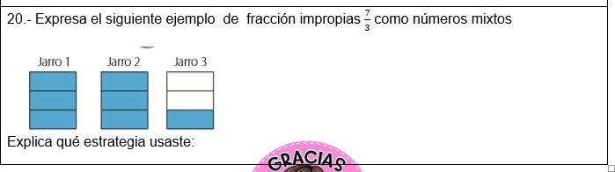
Representación de fracción impropia a número mixto
01.
02.
Jupiter is the largest planet in the Solar System
Saturn is composed mostly of hydrogen and helium

Slide 16
Encuentra las 7 diferencias

